Slide 1
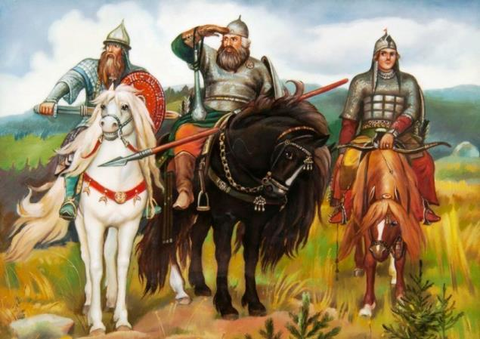
Богатыри земли русской

Slide 2
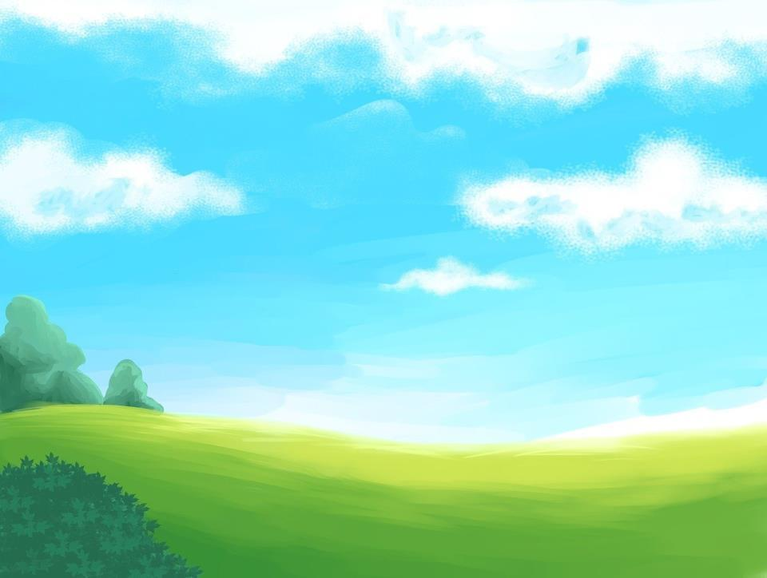
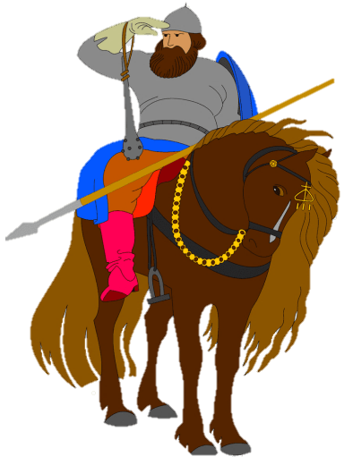
Сильные и могучие Богатыри на славной Руси! Не скакать врагам по нашей Земле! Не топтать их коням Землю русскую! Не затмить им Солнце наше красное! Век стоит Русь – не шатается! И века простоит Не шелохнется!

Slide 3
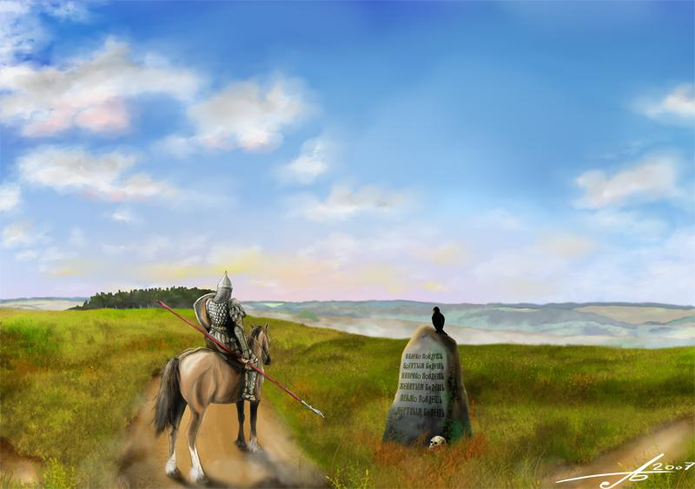
Давным – давно, на месте городов и деревень, где мы сейчас живём, были непроходимые леса, полные зверей и птиц. Многие территории занимали топкие болота. Издавна на этой земле жили славяне. Их соседи хазары и монголы - татары - часто нападали на славян, опустошали земли, разоряли дома, уводили в плен людей. Жить в таких условиях могли только очень сильные, выносливые и храбрые люди. Кто же защищал нашу Родину от врагов?

Slide 4
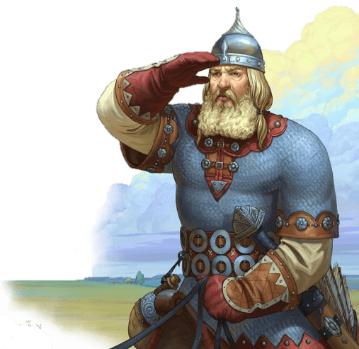
Кто такие богатыри?
Богатыри - это люди безмерной силы, стойкости и отваги, совершающие воинские подвиги. Богатыри охраняли нашу Родину от врагов - стояли на заставе (границе), мимо них ни зверь незамеченным не проскользнёт, ни птица не пролетит, а тем более враг не пройдёт. Отправимся в старину и познакомимся с русскими богатырями, и вы узнаете, какие подвиги они совершили, защищая нашу землю.

Slide 5
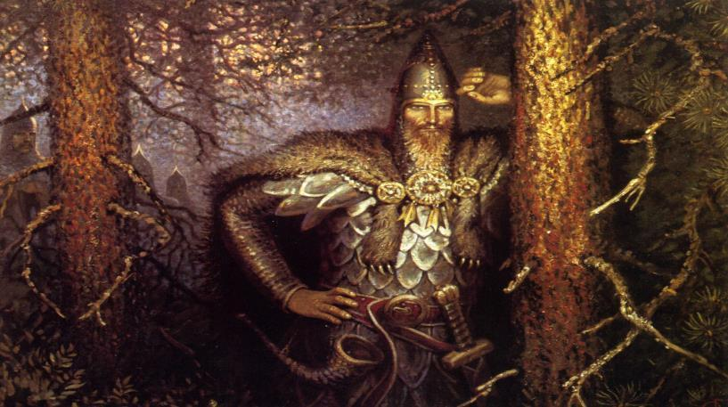
Вольга Всеславович Вольга Всеславьевич – русский богатырь, основными чертами его были: хитрость, способность к оборотничеству, умение понимать язык птиц и животных. Учился он у семи мудрецов всем наукам-премудростям. Научился оборачиваться серым волком, да ясным соколом, да рыбой-щучиной.

Slide 6
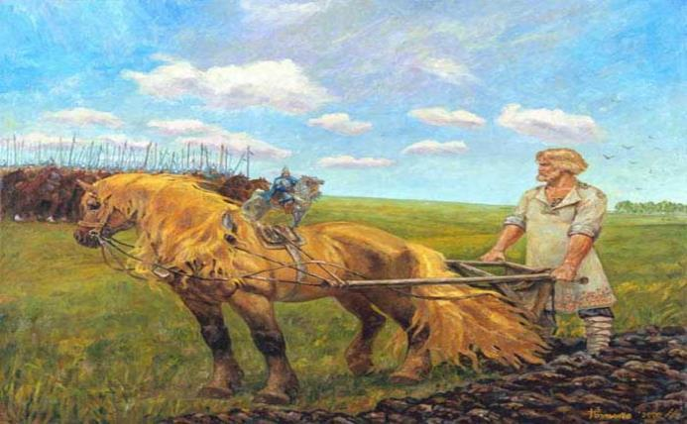
Микула Селянинович Былинный богатырь Микула Селянинович был простым пахарем. Он был наделен огромной силой, которая присуща русским богатырям, защитникам, но сила эта у него была направлена на обработку родной земли-матушки, пашни. Он не сражается на поле брани в воинских доспехах, не побеждает злых змеев-драконов, налетающих на Русскую землю. Микула Селянинович пашет своей кленовой сохой землю на невзрачной соловой кобыле.

Slide 7
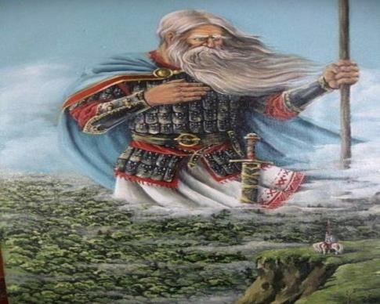
Святогор Один из самых загадочных персонажей. Святогора трудно назвать героем, потому что, собственно, никаких подвигов он не совершает. Он привязан только к Святым горам. Однажды богатырь наезжает в поле на «маленькую сумочку». Хотел он эту сумочку поднять, да по колена Святогор в землю угряз, а по белу лицу не слезы, а кровь течет. Где Святогор увяз, тут и встать не мог, тут ему было и кончение». Что такое эта сумочка? Есть такие объяснения: «В сумочке... тяга земная», «тягость от матушки сырой земли», «весь земной груз сложен».

Slide 8
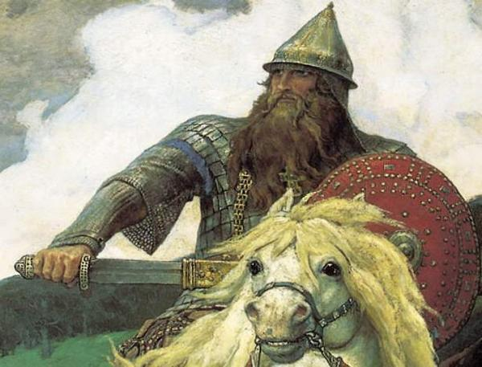
Добрыня Никитич Добрыня Никитич - один из наиболее известных русских богатырей. Верный товарищ и боевой друг Ильи Муромца и Алёши Поповича. Добрыня обладал недюжинной силой, также он славился смекалкой, тактикой, блестящим умом. Добрыня служил при дворе князя Владимира, был его верным подданным, выполнял самые опасные и сложные поручения. Добрыня не только бьётся со Змеем, но и освобождает из плена племянницу князя Владимира Забаву Путятичну.

Slide 9
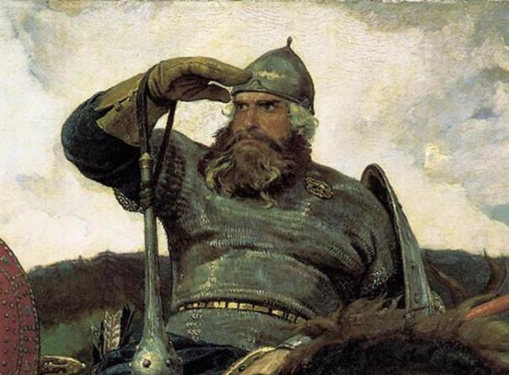
Илья Муромец Илья Муромец – известный герой русских былин. Он защищал родную землю от недругов. Богатырь обладал нечеловеческой силой. Наиболее известный подвиг Ильи Муромца - бой со злобным бандитом Соловьем-разбойником. Соловей-разбойник был грабителем, нападавшим на путников, которые шли по дороге в Киев. Грабитель получил свое прозвище за то, что громогласно свистел, а свист этот сеял смерть. Илья вступил с Соловьем-разбойником в поединок. Богатырю удалось победить злодея. Он привязал Соловья-разбойника к своему седлу.

Slide 10
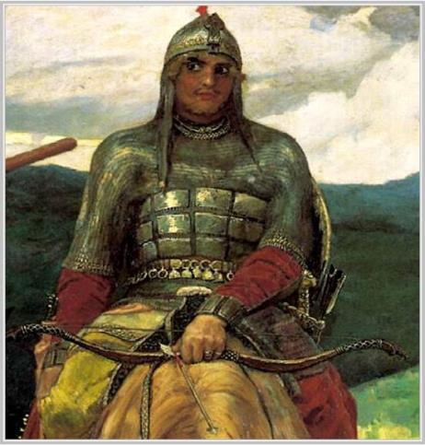
Алёша Попович Алёша Попович - младший из тройки самых известных богатырей, упоминается вслед за Ильей Муромцем и Добрыней Никитичем. Алёша не столько сильный персонаж, сколько более хитрый. Он отличает именно не силой, а другими качествами, сметливостью, удалью, находчивостью. Подвиги Алёши Поповича: сражения с Тугариным змеем, Идолищем, а также спасение сестры Збродовичей. ё

Slide 11
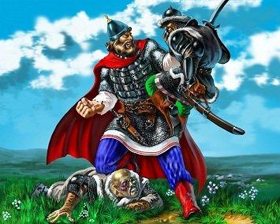
Михайло Казаринов. Герой былины приезжает в Киев из Галича, помолиться святым чудотворцам киевским, поклониться князю Владимиру и поступить к нему на службу. Владимир, ласково приняв его, даёт первое поручение: ехать к синему морю, настрелять гусей и лебедей. Настреляв много птиц, Михайло едет назад и видит на дубу чудного ворона: «ноги, нос — что огонь горят». Герой хочет застрелить ворона, но тот человечьим голосом велит ему идти на гору, где татары захватили в плен девушку. Михайло убивает татар, а в пленнице узнаёт свою сестру.

Slide 12
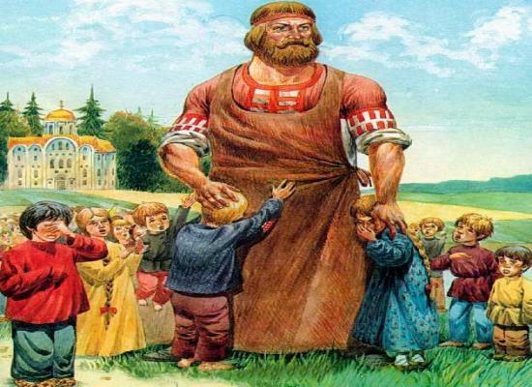
Никита Кожемяка По былинным сказаниям он не был прославлен, как великий воин. Но народ отмечал его силу, доброту, великодушие и ум. В былинном сказании он победил Змея Горыныча. Этот Змей, не удовлетворившись разграблением русской земли, украл княжескую дочь. Узнав у Змея, что он боится только одного богатыря Никиту Кожемяку, она смогла сообщить об этом царю, своему отцу. В результате длительных уговоров, только после просьбы детей, Никита согласился убить Горыныча.

Slide 13
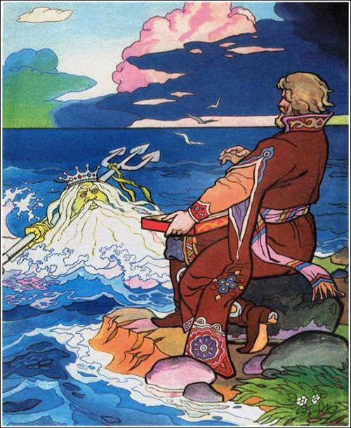
Садко В отличие от былинных богатырей, Садко не совершал подвигов и не защищал русскую землю. Садко – это простой гусляр, который смог стать купцом. Образ Садко – это пример того, что каждый человек может сделать себя счастливым. Даже если у него нет особого выбора и все, на что он способен, это просто лишь игра на гуслях. До наших времен дошла лишь одна былина о Садко, под названием «Садко и Морской царь», состоящая из трех частей.

Slide 14
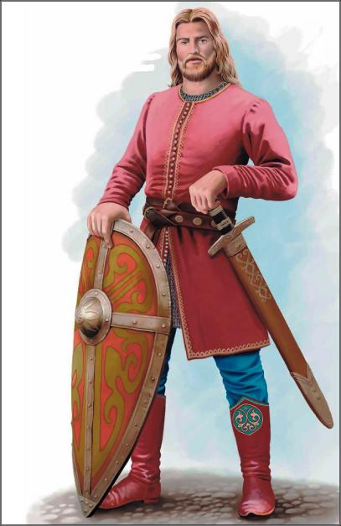
Дунай Иванович Один из популярнейших богатырских образов в русских былинах. Дунай Иванович — персонаж трагический. Согласно легенде, во время свадьбы Дунай и Настасья Королевична, которая тоже была богатыркой, начинают хвастать, Дунай — храбростью, а Настасья — меткостью. Они устраивают поединок, и Настасья трижды простреливает серебряное кольцо, лежащее на голове у Дуная. Не в силах признать превосходство жены, Дунай приказывает ей повторить опасное испытание в обратном варианте: кольцо теперь на голове у Настасьи, а стреляет Дунай. Стрела Дуная попадает в Настасью. Она умирает, а Дунай бросается на свою саблю и умирает рядом с женой.

Slide 15
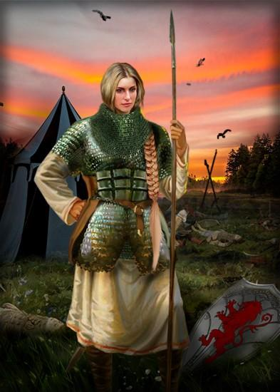
Славянские поляницы История полна примеров, когда женщины брали в руки оружие и совершали подвиги. На Руси такие девы-воительницы назывались поляницами. В былинах поляницы по своей удали и умению владеть оружием мало в чем уступают богатырям-мужчинам. А порой и превосходят их.

Slide 16
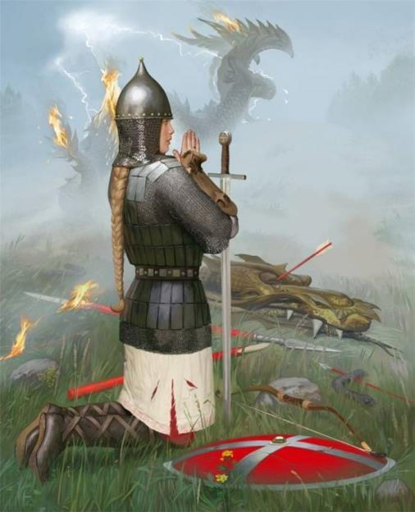
Настасья Микулишна Дочь богатыря-пахаря Микулы Селяниновича. Настасья была настолько сильна и могуча, что без труда одолела в единоборстве Добрыню Никитича. Доблестный Добрыня решил «поединоборствовать» в чистом поле с поляницей на свой лад. Он подъехал к ней сзади и ударил ее два раза что есть мочи палицей по голове. Но Микулишна и не взглянула на наглеца и даже не почувствовала удара. Ударил Добрыня Настасью еще сильнее. Оглянулась на него богатырша и говорит: «Я-то думала, комарики покусывают. Ан то русские богатыри пощелкивают»

Slide 17
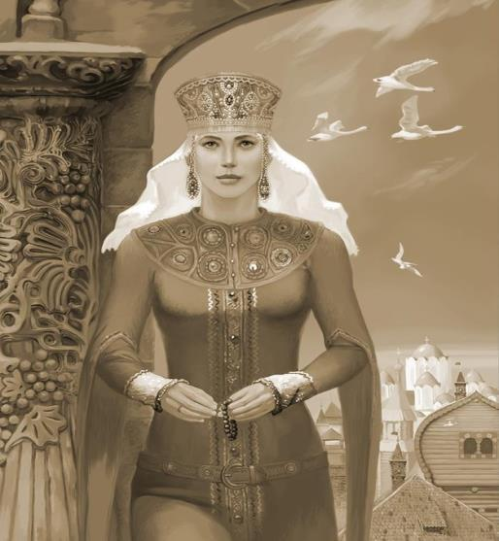
Поляница Савишна Женой Ильи Муромца была поляница Савишна. Она, переодевшись в богатырское платье мужа, спасает Киев от Тугарина Змея.

Slide 18
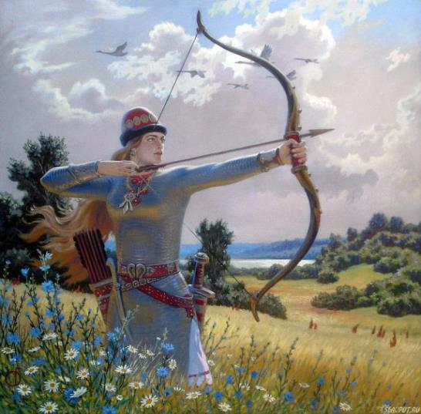
Поляница Алёнушка Женой Алёши Поповича в былинах становится Елена (Петровна), она же Еленушка, Алёна, Алёнушка.

Slide 19
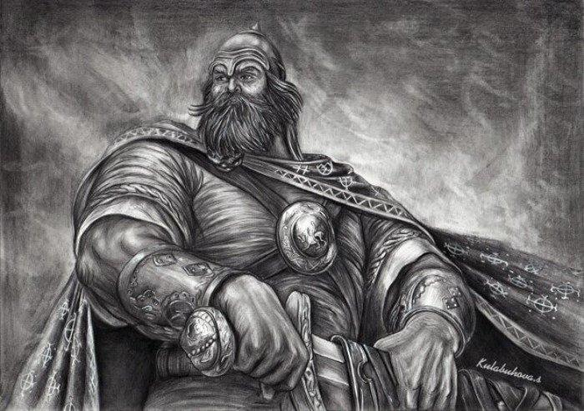
Какие доспехи носили русские богатыри и чем были вооружены?

Slide 20
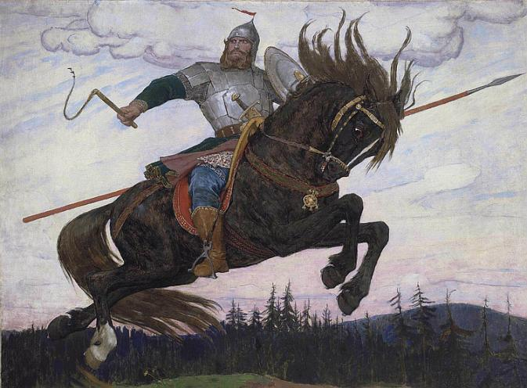
Богатырю, помимо простой одежды, необходима защитная одежда, которая убережет тело от ранений на поле боя.

Slide 21
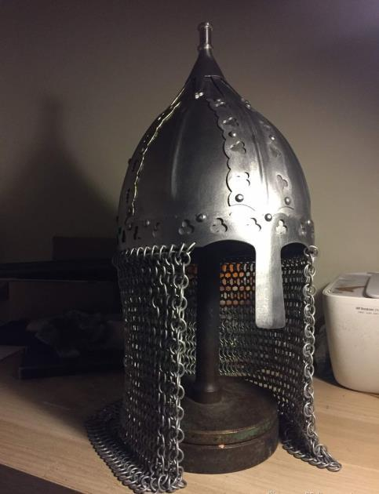
Шлем Шлем изготавливали из металлических пластин, он имел конусообразную форму. Благодаря такой форме, голова была максимально защищена от ударов меча, он просто с нее соскальзывал. Внутри шлем обивался кожей, что смягчало удар.

Slide 22
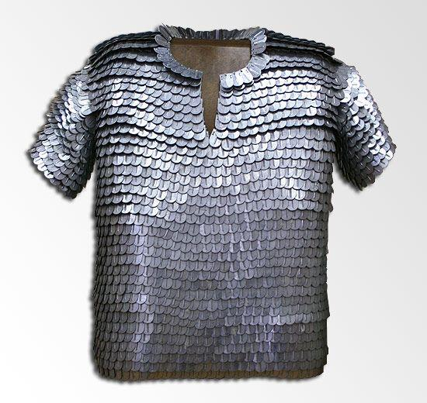
Кольчуга Весила кольчуга около 10 килограмм и состояла из плотно прилегающих друг к другу металлических колец. Изготовление кольчуги — очень сложный, тонкий и долгий процесс. Так же использовались кожаные рубахи, на которые нашивались пластины из металла, называлась такая защита «куяк».

Slide 23
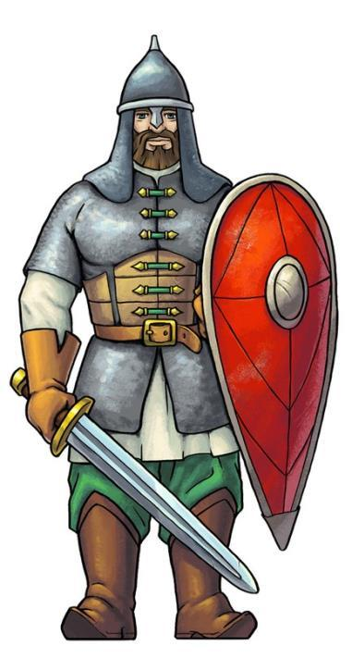
Щит Щиты изготавливались из дерева и были очень легкими. С таким щитом можно было легко двигаться в процессе битвы, но это снижало степень защиты, так как дерево далеко не самый прочный материал.

Slide 24
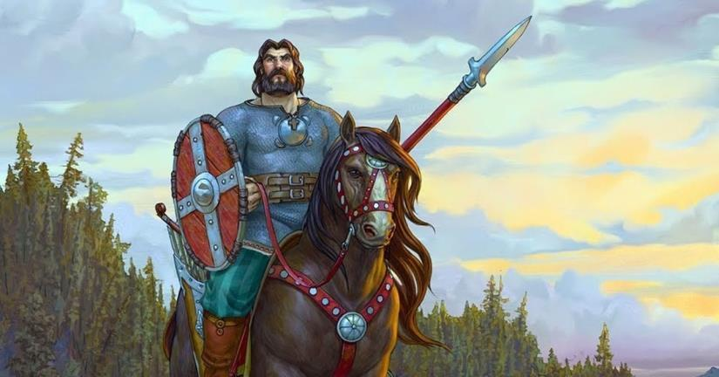
Важным было и оружие, которое предоставляет богатырю не только защиту, но и дает возможность активно нападать. Существуют несколько видов оружия.

Slide 25
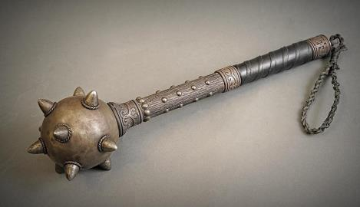
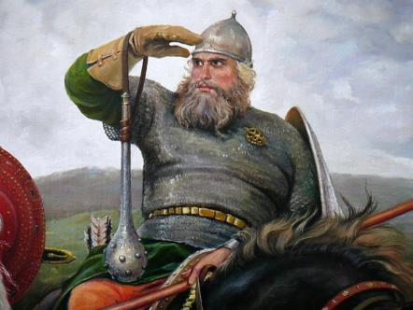
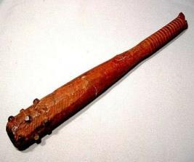
Булава выглядит как деревянная дубина, от конца которой отходит цепочка, а на цепочке находится металлический шар с шипами. для боя с близкого расстояния служила палица. Это, изготовленная из дерева, большая дубина, конец которой оборачивался пластиной из метала, для усиления эффекта туда добавлялись шипы или гвозди.

Slide 26
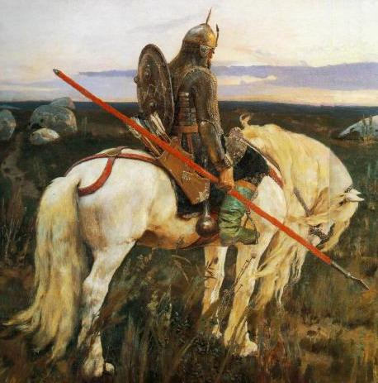
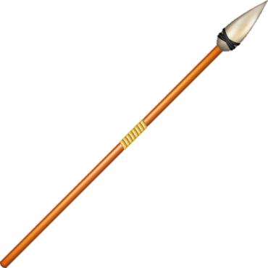
Копье делалось из дерева с железным, острозаточенным наконечником.

Slide 27
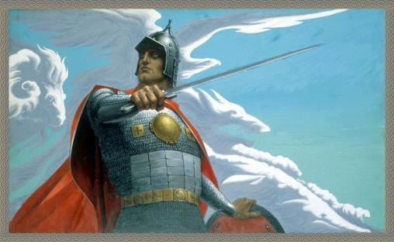
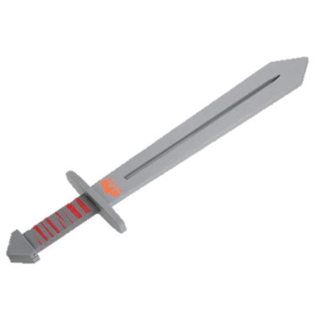
Меч являлся главным оружием богатыря. Это колющее и рубящее оружие в виде острого прямого клинка с рукояткой.

Slide 28
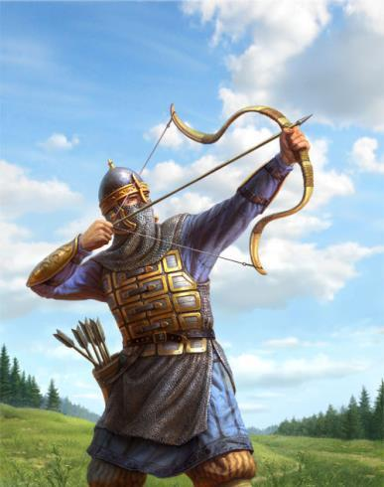
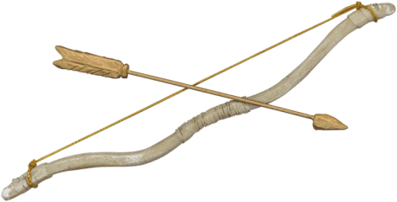
Самое известное оружие это конечно лук и стрелы. Лук изготавливали из рогов животных или дерева. Чаще всего для этого использовалась береза. Стрелы были деревянные, с наконечниками из металла. Хранили их в кожаном колчане, который вешался за спину.

Slide 29
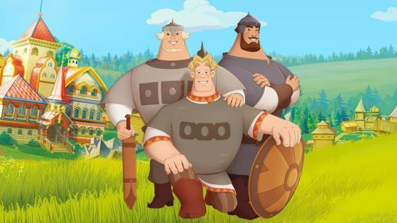
Пословицы и поговорки про богатыря Славна богатырями земля русская. Не родом богатырь славен, а подвигом. Богатырь умирает, а слава воюет. Богатырская рука однажды бьет. Богатыря узнаешь на поле брани. Богатырь умрет, имя его останется. В пути нужны отважные, на поле брани — богатыри. Лишь проливши пот, можно стать человеком, лишь натягивая тетиву, можно стать богатырем.

Slide 30
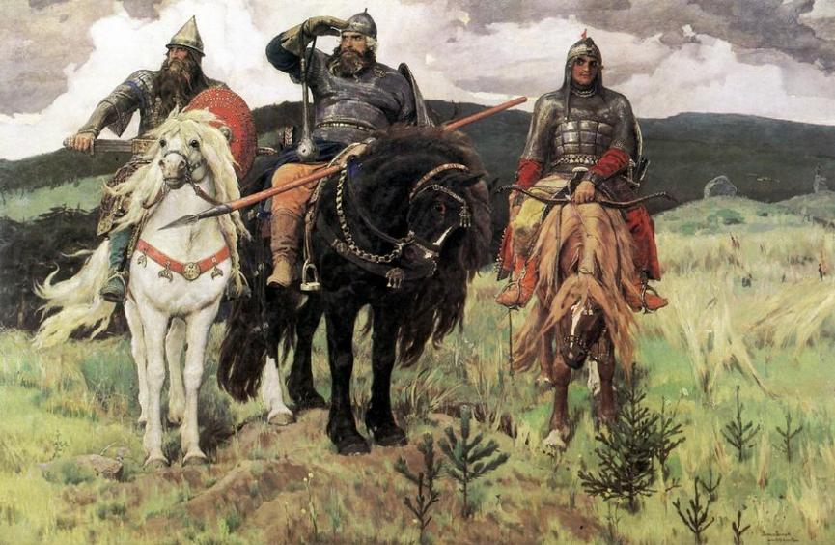
Доблестными и смелыми были богатыри Земли Русской.

Slide 31
Спасибо за внимание!

